Slide 1
Web Game Set

Slide 2
개발 환경
대분류 | 소분류 | 제품/모듈 | Ver. | 비고/설명
OS |  | window7 | - | 32bit
WEB Server |  | express | 2.5.x
DBMS |  | mysql | 5.1
SERVER SIDE | language | node js | 0.6.10
 | logging | clog | 0.1.2 | node js logging module
 | framework | express | 2.5.x
CLIENT SIDE | language | html5 , javascirpt
 | logging | console
Library |  | jQuery | 1.7.1 | development
VCS |  | git | repository 추후업데이트
IDE |  | aptana | 3
Tool |  | npm | 1.1.1 | node js package manager
 |  | mysql workbench | 5.2

Slide 3
기능 요약
메인 - chatting , game 두 기능으로 분리
Chatting을 선택시 :
-채팅창에서 전체 채팅을 할 수 있으며, 원하는 상대방에 한하여 1:1채팅을 할 수 있다.
Game을 선택시 :
-Game 모음집 활성화 -> Game 선택 -> Game play

Slide 4

상세 기능

Slide 5
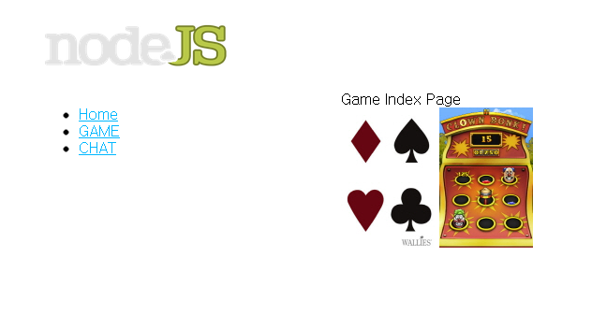
상세 기능

Slide 6
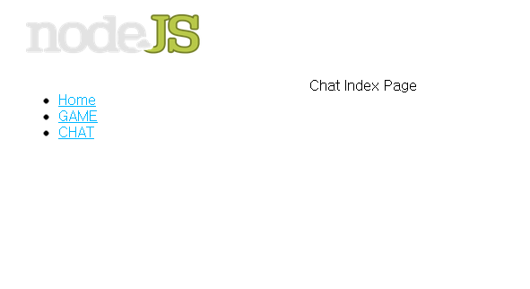
상세 기능
접속자 명단
채팅 창

Slide 7
현재 진행사항
같은 그림 찾기 게임

